Slide 1
Концепция работы с большими данными по прогнозированию потребительской активности в Международном аэропорту Шереметьево
Аналитик: Александр стариков

Slide 2
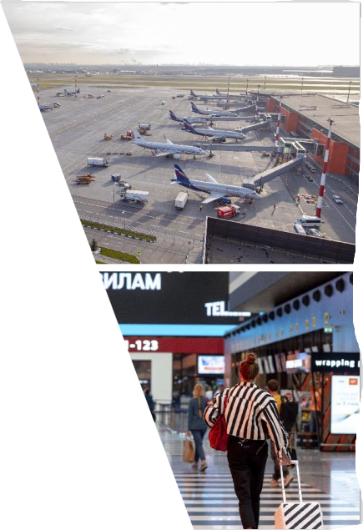
Задачи
1. На основании данных первого месяца из датасета (файлы 05.2022_Выручка и 05.2022_Пассажиропоток), построить гипотезы по работе с данными и сегментации пассажиропотока в зависимости от различных факторов, таких как география рейсов, авиакомпания, время ожидания пассажира в «чистой зоне».
2. Определить сегменты, авиакомпании и направления, с которыми связана максимальная потребительская активность.
3. Оценить влияние иных факторов, таких как задержки рейсов, погодные условия и другие факторы.
4. Построить прогноз выручки на второй месяц из датасета на основании данных пассажиропотока (файл 06.2022_Пассажиропоток).
5. Выработать рекомендации по увеличению выручки в зависимости от доступных факторов и сегментации пассажиропотока
Входные данные
Выручка арендаторов с привязкой к временным интервалам.
Информация о плановой и фактической дате вылета, отметка о случае отмены рейса.
Обезличенная информация о находящихся в «чистой зоне» пассажирах.

Slide 3
1. Гипотезы по работе с данными и сегментации пассажиропотока.
Гипотеза по работе с данными заключается в том, что нам необходимо проанализировать файл с выручкой, определить точки с максимальной выручкой, далее сопоставить с полученными данными данные о пассажиропотоке, на основе этого выявить тип пассажира, который приносит эту выручку, его предпочтения, на основе информации о рейсах и из справочников получить полную картину для принятия управленческих решений и построить на основе данных о пассажиропотоке следующего месяца прогноз по выручке.
Выявить какие данные оказывают наибольшее влияние на выручку.
Пассажиропоток
Расписание рейсов
Выручка
Справочники

Slide 4
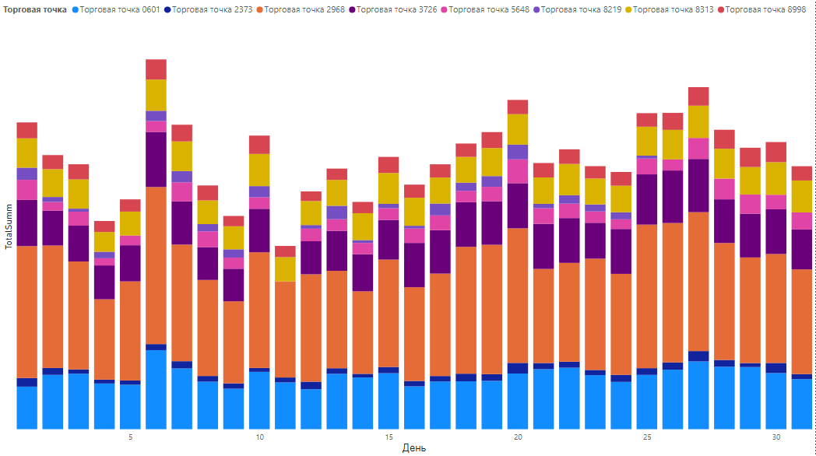
2. Сегменты, авиакомпании и направления, с которыми связана максимальная потребительская активность.
Сегментация выручки торговых точек за май
На данном графике представлена доля выручки каждой торговой точки в общей выручке по дням за май месяц, так же мы увидеть лидеров по выручке.

Slide 5
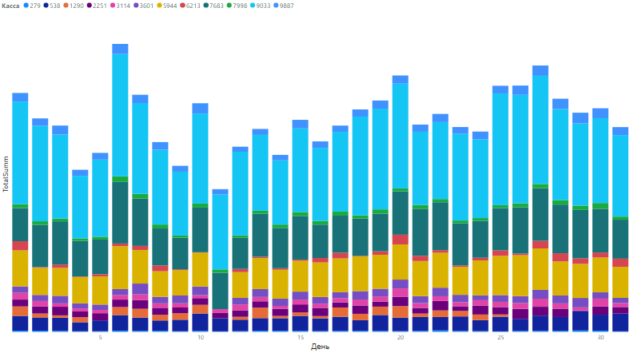
2. Сегменты, авиакомпании и направления, с которыми связана максимальная потребительская активность.
Сегментация выручки касс торговых точек за май
На данном графике представлена доля выручки каждой кассы торговых точек в общей выручке по дням за май месяц, так же мы увидеть лидеров по выручке.

Slide 6
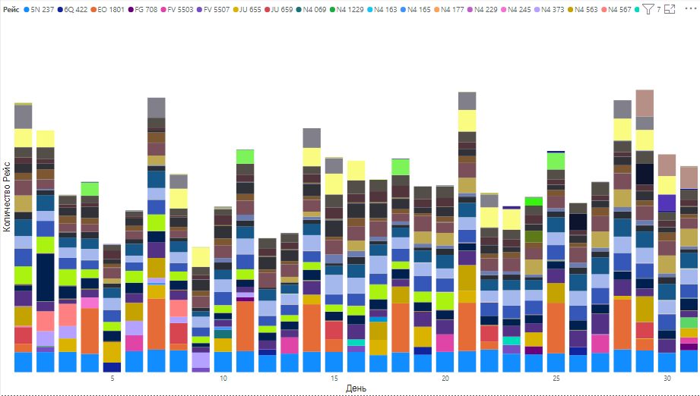
2. Сегменты, авиакомпании и направления, с которыми связана максимальная потребительская активность.
Сегментация рейсов в пассажиропотоке за май
На данном графике представлена сегментация рейсов в общем пассажиропотоке по дням за май месяц, так же мы увидеть каких рейсов было больше всего в конкретный день.

Slide 7
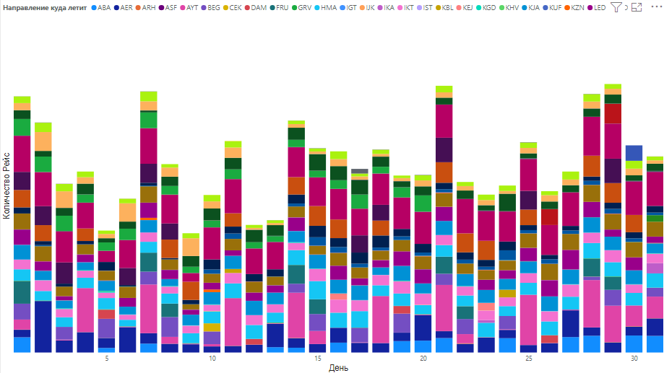
2. Сегменты, авиакомпании и направления, с которыми связана максимальная потребительская активность.
Сегментация направлений рейсов в пассажиропотоке за май
На данном графике представлена информация о направлениях рейсов по дням за май месяц, так же мы увидеть основные направления рейсов.

Slide 8
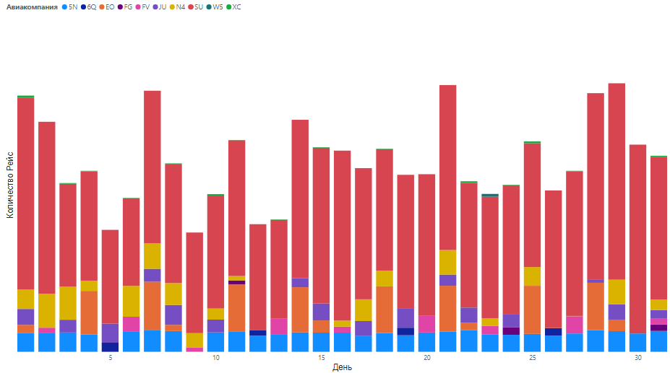
2. Сегменты, авиакомпании и направления, с которыми связана максимальная потребительская активность.
Сегментация по авиакомпаниям в пассажиропотоке за май
На данном графике представлена информация об авиакомпаниях по дням за май месяц, так же мы увидеть авиакомпании выполняющие наибольшее количество рейсов.

Slide 9
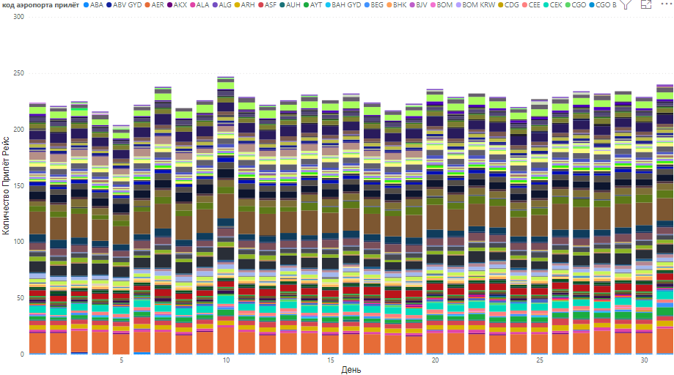
2. Сегменты, авиакомпании и направления, с которыми связана максимальная потребительская активность.
Сегментация аэропортов прилетов за май
На данном графике представлена информация об аэропортах с наибольшим количеством прилетов по дням за май месяц.

Slide 10
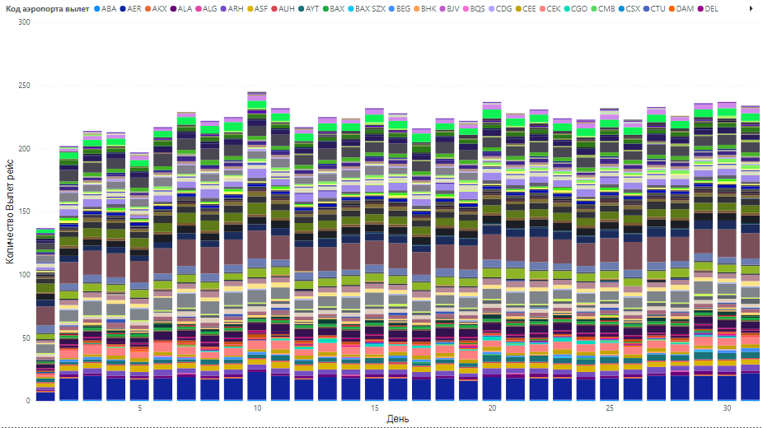
2. Сегменты, авиакомпании и направления, с которыми связана максимальная потребительская активность.
Сегментация аэропортов вылетов за май
На данном графике представлена информация об аэропортах с наибольшим количеством вылетов по дням за май месяц.

Slide 11
2. Сегменты, авиакомпании и направления, с которыми связана максимальная потребительская активность.
График выручки торговых точек за май
График среднего чека торговых точек за май
Из графика выручки, мы видим, что основную выручку приносит общепит, чистая зона ВВЛ-вылет, а именно:
Торговая точка 2968, касса 9033, Торговая точка 7683, касса 0601, Торговая точка 5944, касса 5944
Вместе они приносят 75% выручки.
Выводы: Считаю на эти точки нужно обратить особое внимание, для переноса их практики продажи на другие точки, с целью увеличения выручки отстающих точек, так же интересен график среднего чека, мы видим высокий средний чек в кассах 6213, 1290.

Slide 12
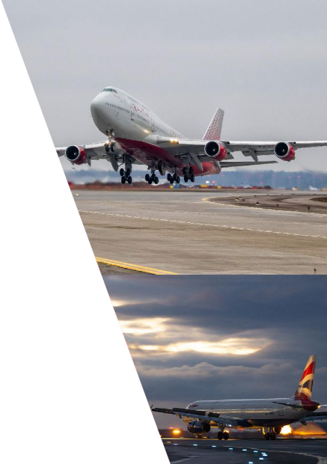
2. Сегменты, авиакомпании и направления, с которыми связана максимальная потребительская активность.
Таблица выручки, кол-во операций, и суммы среднего чека торговых точек за май
Торговые точки | Сумма по полю TotalSumm | Кол-во операций | Средний чек
Общепит | 7 756 761 842,40 | 9 214,00 | 841 845,22
Торговая точка 0601 | 1 635 165 200,80 | 1 378,00 | 1 186 622,06
7683 | 1 635 165 200,80 | 1 378,00 | 1 186 622,06
Торговая точка 2373 | 192 717 080,00 | 968,00 | 199 087,89
3114 | 192 717 080,00 | 968,00 | 199 087,89
Торговая точка 2968 | 3 408 585 641,60 | 1 285,00 | 2 652 595,83
9033 | 3 408 585 641,60 | 1 285,00 | 2 652 595,83
Торговая точка 3726 | 1 248 330 640,00 | 1 322,00 | 944 274,31
5944 | 1 248 330 640,00 | 1 322,00 | 944 274,31
Торговая точка 5648 | 419 581 920,00 | 1 358,00 | 308 970,49
3601 | 274 386 160,00 | 1 108,00 | 247 640,94
6213 | 145 195 760,00 | 250,00 | 580 783,04
Торговая точка 8313 | 852 381 360,00 | 2 903,00 | 293 620,86
0279 | 37 245 600,00 | 534,00 | 69 748,31
0538 | 536 254 640,00 | 1 371,00 | 391 141,24
2251 | 278 881 120,00 | 998,00 | 279 440,00
Торговля | 624 252 080,00 | 2 626,00 | 237 719,76
Торговая точка 8219 | 174 944 000,00 | 152,00 | 1 150 947,37
1290 | 174 944 000,00 | 152,00 | 1 150 947,37
Торговая точка 8998 | 449 308 080,00 | 2 474,00 | 181 612,00
7998 | 141 844 880,00 | 1 186,00 | 119 599,39
9887 | 307 463 200,00 | 1 288,00 | 238 713,66
Общий итог | 8 381 013 922,40 | 11 840,00 | 707 855,91

Slide 13
2. Сегменты, авиакомпании и направления, с которыми связана максимальная потребительская активность.
График выручки по дням недели в течении месяца Торговой точки 2968, касса 9033 за май
Из данных графиков мы видим, выручка и средний чек в этой торговой точки коррелируют, нет выбросов, здесь мы можем поднять прибыть увеличив средний чек, так же мы видим, что кол-во рейсов в конкретный день и выручка этой точки не связанны, значит нужно смотреть именно структуру рейсов.

Slide 14
2. Сегменты, авиакомпании и направления, с которыми связана максимальная потребительская активность.
График выручки в течении месяца и количества рейсов в конкретное время за май
Из данного графика мы видим, что нет связи с количество рейсов и выручкой по времени, значит нужно смотреть именно структуру рейсов в конкретный день, для понимания типа пассажира
График средней выручки в течении месяца на количество рейсов в конкретное время за май
Далее рассмотрим подробней лидеров по средней выручки за рейс.

Slide 15
2. Сегменты, авиакомпании и направления, с которыми связана максимальная потребительская активность.
Таблица лидеров выручки, кол-во операций, и суммы среднего чека торговых точек за май
Выход на рейс с временем | Количество по полю Рейс | Выручка | Рейс | Авиакомпания | Направление куда летит | Разница входа в чистую зону и выхода на рейс
06.05.22 18:00 | 1 | 14 453 104,80 | SU 1700 | SU | VVO | 17:49:56
02.05.22 14:00 | 1 | 13 236 300,00 | SU 1078 | SU | IGT | 23:03:06
07.05.22 12:30 | 1 | 11 007 172,80 | SU 1364 | SU | STW | 16:28:44
26.05.22 14:00 | 1 | 10 984 609,60 | SU 1506 | SU | TJM | 14:15:47
07.05.22 7:00 | 1 | 10 857 166,40 | SU 1320 | SU | MMK | 7:17:11
31.05.22 16:00 | 1 | 10 148 720,00 | SU 1700 | SU | VVO | 16:44:00
18.05.22 8:30 | 1 | 10 079 436,00 | SU 1200 | SU | PEE | 9:00:58
28.05.22 14:00 | 1 | 9 831 920,00 | SU 1422 | SU | CEK | 17:18:07
26.05.22 9:00 | 1 | 9 831 600,00 | SU 1486 | SU | KJA | 10:21:32
28.05.22 11:30 | 1 | 9 514 527,20 | SU 1500 | SU | TJM | 14:30:06
03.05.22 16:00 | 1 | 9 328 482,40 | SU 1700 | SU | VVO | 17:30:53
27.05.22 9:00 | 1 | 9 292 824,00 | SU 1366 | SU | STW | 12:24:31
06.05.22 11:30 | 1 | 8 748 896,00 | SU 016 | SU | LED | 18:23:07
07.05.22 9:00 | 1 | 8 704 544,00 | SU 1366 | SU | STW | 17:26:14
21.05.22 8:30 | 1 | 8 697 713,60 | SU 1830 | SU | MSQ | 11:26:18
28.05.22 12:00 | 1 | 8 277 074,40 | SU 1642 | SU | ASF | 13:39:35
10.05.22 17:00 | 1 | 8 011 433,60 | SU 1730 | SU | PKC | 17:29:03
17.05.22 12:30 | 1 | 7 769 296,00 | SU 1364 | SU | STW | 12:36:30
03.05.22 18:00 | 1 | 7 762 720,00 | SU 1730 | SU | PKC | 22:04:50
24.05.22 17:00 | 1 | 7 347 832,00 | SU 1730 | SU | PKC | 17:25:13
08.05.22 9:30 | 1 | 7 275 200,00 | SU 1190 | SU | KZN | 10:53:42
20.05.22 17:00 | 1 | 7 271 707,20 | SU 1730 | SU | PKC | 20:07:33
23.05.22 7:00 | 1 | 6 985 600,00 | SU 1390 | SU | SCW | 7:52:07
10.05.22 8:30 | 1 | 6 906 640,80 | SU 1200 | SU | PEE | 9:06:53
02.05.22 7:30 | 1 | 6 768 452,80 | SU 1886 | SU | FRU | 8:51:07
03.05.22 9:00 | 1 | 6 703 002,40 | SU 1366 | SU | STW | 14:19:15
01.05.22 9:00 | 1 | 6 679 603,20 | SU 1366 | SU | STW | 9:09:22
25.05.22 6:30 | 1 | 6 396 320,00 | SU 1000 | SU | KGD | 8:08:45
01.05.22 10:00 | 1 | 6 354 506,40 | SU 1002 | SU | KGD | 16:21:15
Выводы: По данным анализа мы видим, что выручка торговых точек коррелирует с временем нахождения в чистой зоне пассажиров

Slide 16
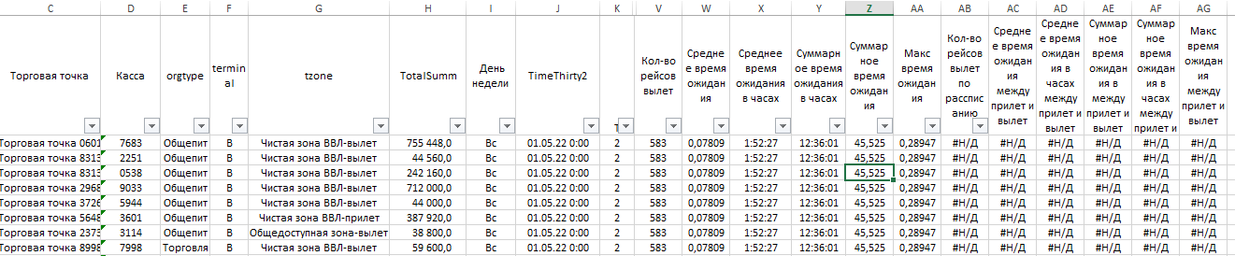
2. Сегменты, авиакомпании и направления, с которыми связана максимальная потребительская активность.
Работа с данными:
Предоставленные данные были объединены в один датасет с учетом выручки торговых точек и касс по времени.
Для данных из датасета «пассажиропоток» рассчитана разница между выходом пассажиров в чистую зону и выходом на рейс. Объединение с датасетом «Выручка» по времени выхода на рейс по времени округленным вниз до получасового интервала для сопоставления с временем выручки касс.
Для данных из датасета «Расписание рейсов» получена разница между временем приземления и временем вылета. Объединение с датасетом «Выручка» по времени вылета округленным до получасового интервала для сопоставления с временем выручки касс.
Дополнение:
При объединении датасетов были обнаружены пропуски по времени в значениях из датасетов пассажиропотока и расписания рейсов, отсутствие рейсов во времени получения выручки, выручка есть а пассажиров нет в терминале.

Slide 17
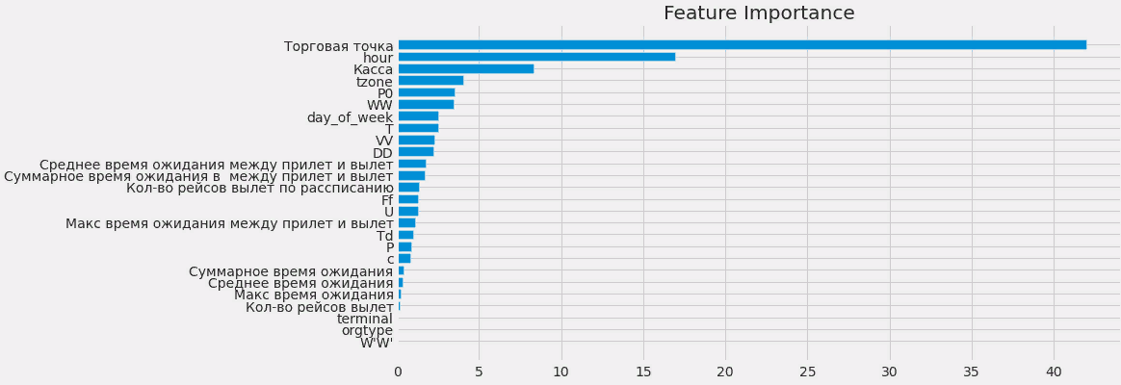
3. Влияние иных факторов, таких как задержки рейсов, погодные условия и другие факторы.
Для анализа и предсказания выручки добавлены данные о погоде с разбивкой на получасовые интервалы и объединены с общим датасетом, выполнены дополнительные расчеты по времени нахождения пассажиров в аэропорту.
Исследуя такой параметр как, важность данных для предсказания модели, можно утверждать, что данные о погоде оказывают влияние на выручку касс и торговых точек.
Основные обозначения:
T, температура воздуха (градусы Цельсия) на высоте 2 метра над поверхностью земли
P0, атмосферное давление на уровне станции (миллиметры ртутного столба)
P, атмосферное давление, приведенное к среднему уровню моря (миллиметры ртутного столба)
U, относительная влажность (%) на высоте 2 метра над поверхностью земли
DD, направление ветра (румбы) на высоте 10-12 метров над земной поверхностью, осредненное за 10-минутный период, непосредственно предшествовавший сроку наблюдения
FF, скорость ветра на высоте 10-12 метров над земной поверхностью, осредненная за 10-минутный период, непосредственно предшествовавший сроку наблюдения (метры в секунду)
VV, горизонтальная дальность видимости (км), WW – текущая погода.

Slide 18
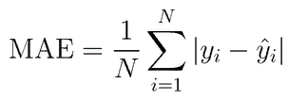
4. Прогноз выручки на второй месяц из датасета на основании данных пассажиропотока (файл 06.2022_Пассажиропоток).
Прогноз выручки на 06.2022 рассчитан по предоставленным данным, с использованием двух разных моделей прогноза регрессии: «CatBoostRegressor» и «lightgbm»
Для оценки точности моделей регрессии выбрана метрика:
Средняя абсолютная ошибка (MAE).
MAE ошибка рассчитывается как среднее абсолютных разностей между целевыми значениями и прогнозами.
Для модели «CatBoostRegressor» Средняя абсолютная ошибка равна:
MAE: 353270.0749009358
Для модели «lightgbm» Средняя абсолютная ошибка равна:
MAE: 364537.8215109858
Рекомендация: Для прогнозирования выручки с учетом предоставленных и дополнительных данных рекомендуется использовать модель «CatBoostRegressor», так как её точность её предсказания выше других моделей, для более точного прогноза необходимо заполнить пропуски реальными данными.

Slide 19
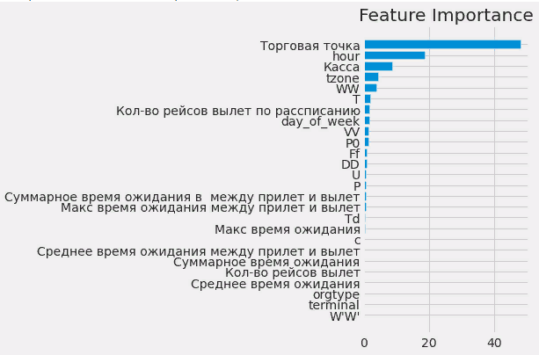
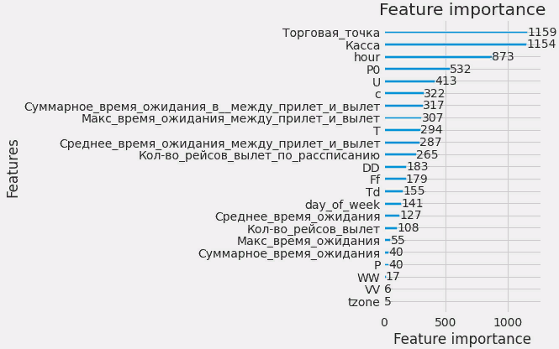
5. Рекомендации по увеличению выручки в зависимости от доступных факторов и сегментации пассажиропотока
Исследуя такой параметр как, важность данных для предсказания модели, можно увидеть какие параметры из датасета оказывают влияние на выручку касс и торговых точек.
График влияния данных на прогноз выручки модели «CatBoostRegressor»
График влияния данных на прогноз выручки модели «lightgbm»

Slide 20
Спасибо за внимание!

